Slide 1
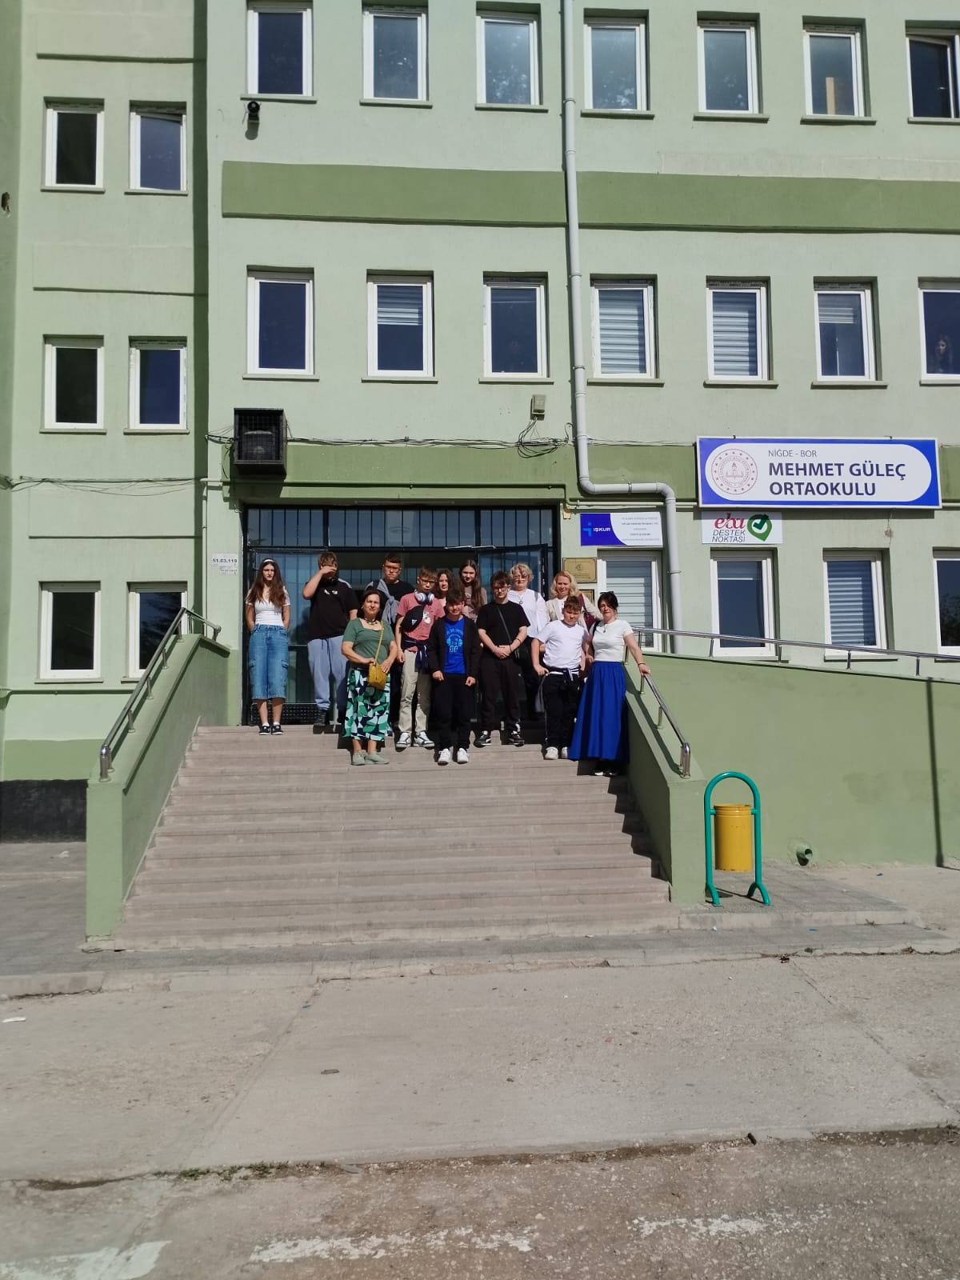
Erasmus,2024-2025
TURCIA, MAI 2025
,,Mehmet GüLEç ORTAOKULU”

Slide 2

IMPRESIILE MELE DESPRE ACTIVITĂȚILE PROGRAMULUI ERASMUS
ELEVII:
Macaru Dan-Andrei, Smihor Ciprian Gabriel, Mihai Luca, Grigoras Cristian, Ghervasuc Ovidiu, Amariei Elena-Melania, Chiriac Adriana Bianca, Cucu Aniela Ioana și Tanasă Bogdan Iustinian

Slide 3
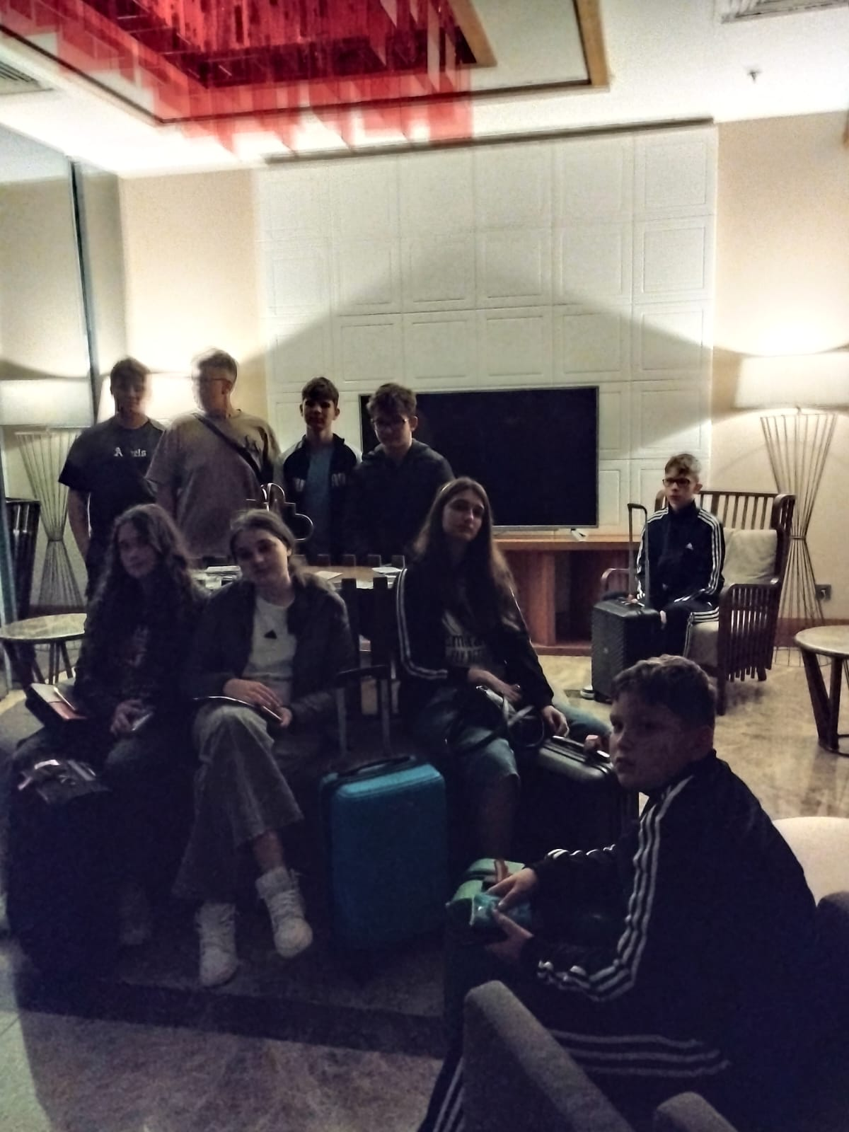
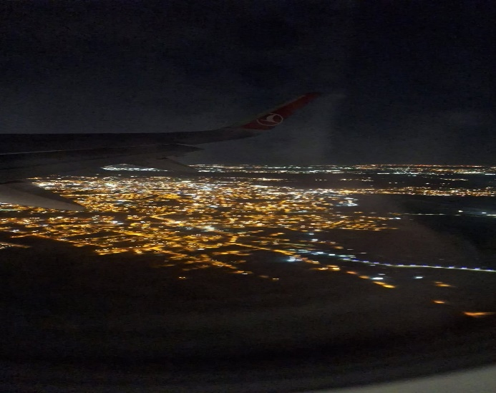
4 Mai, ziua plecării
Am plecat din Iași la ora 10 jumătate dimineața către București.
La aeroportul din București am ajuns la ora 18, unde am luat un avion până in Istanbul.
Din Istanbul am luat un avion către Kayseri, iar de acolo un microbuz ne-a transportat până la hotel în Nigde, unde am ajuns la ora 5 dimineața.

Slide 4
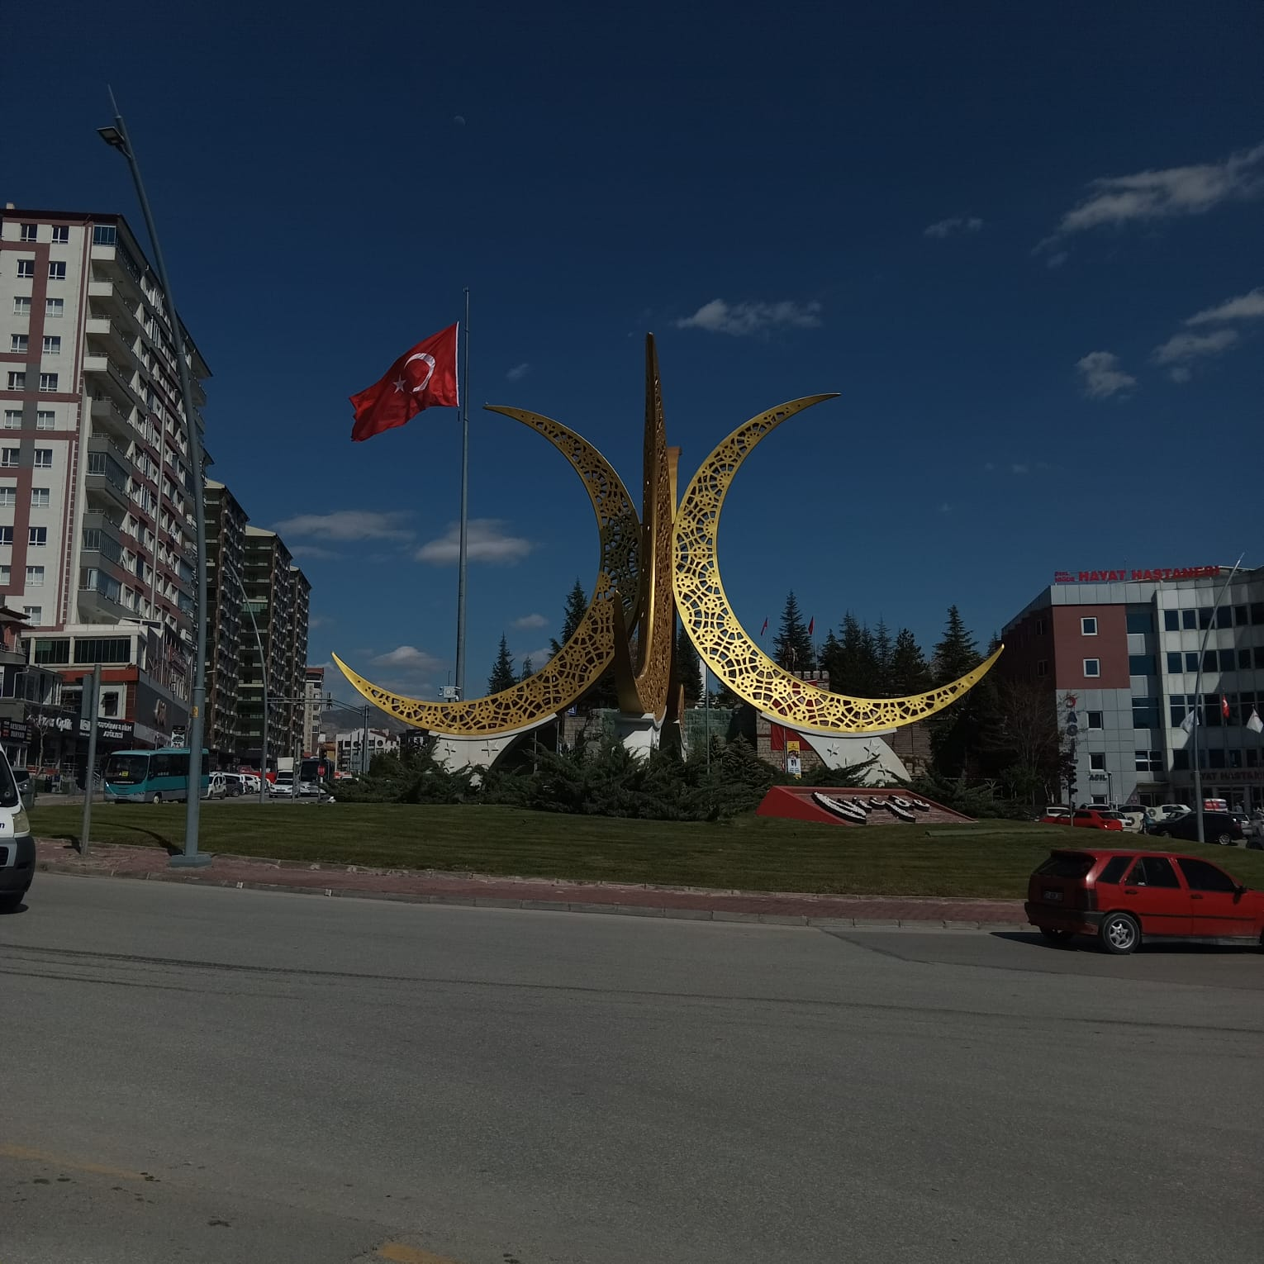
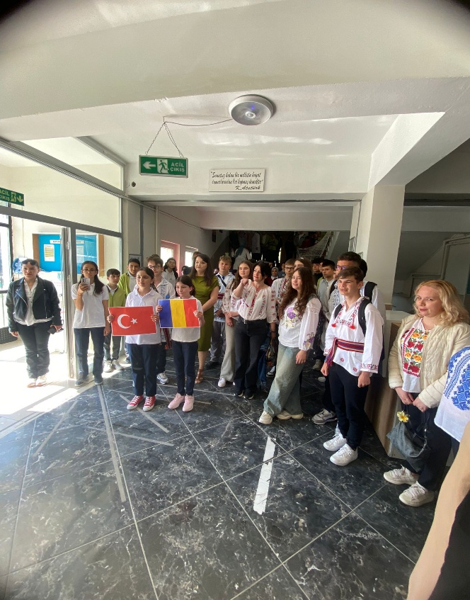
5 Mai
Ne-am trezit greu, fiind obosiți și am plecat către școala gazdă . Ne-a așteptat microbuzul școlii și ne-a condus către noii noștri colegi. O primire de neuitat. Copiii ne așteptau grămadă și ne-au primit punând imnul nostru, apoi imnul lor.
După amiază am mers să explorăm orașul Nigde, în special magazinele și restaurantele.

Slide 5
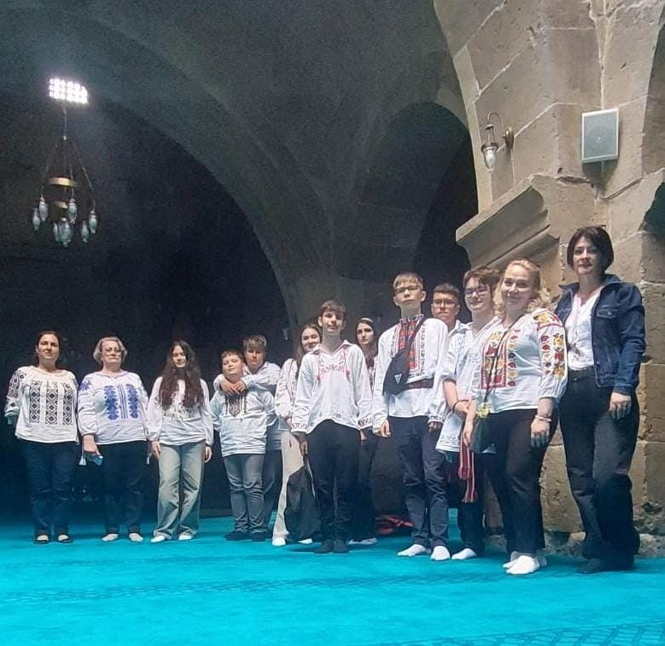
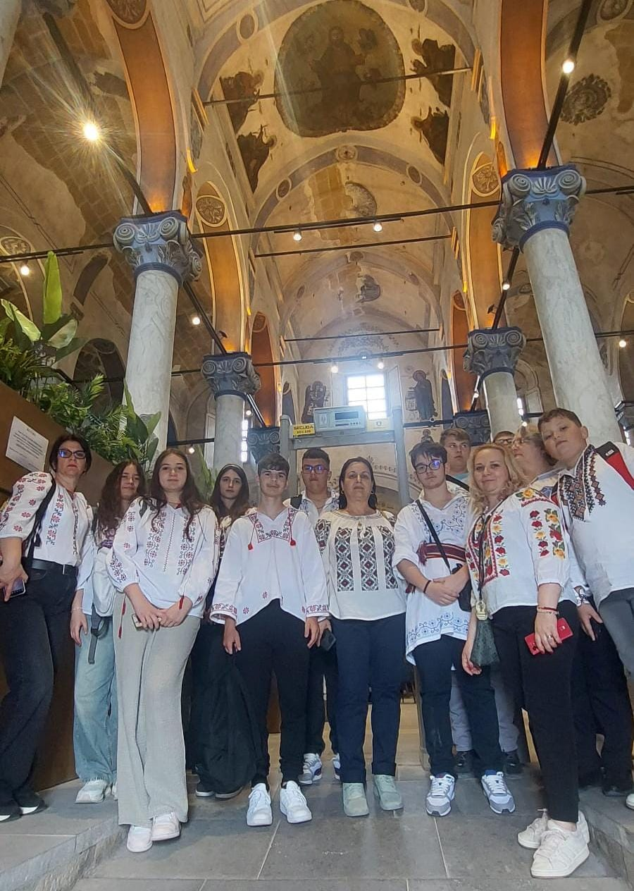
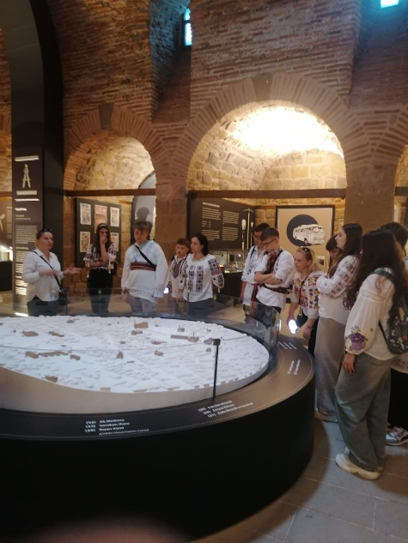
6 Mai
Ne-am trezit toți foarte târziu și am întârziat la apelul de dimineață, înainte de ane deplasa către școala secundară Mehmet Güleç.
Am luat micul dejun acolo, iar după fiecare copil a avut câte 2-3 copii însoțitori care să-i prezinte școala. Copiii nu prea știau engleză, dar ne-am înțeles prin Google translate.
La prânz am mâncat tot la școală din mâncărurile lor tradiționale.
După programul școlar am fost la o moschee, la o bibliotecă care în trecut a fost o biserică și la un fost bazar, devenit muzeu.

Slide 6
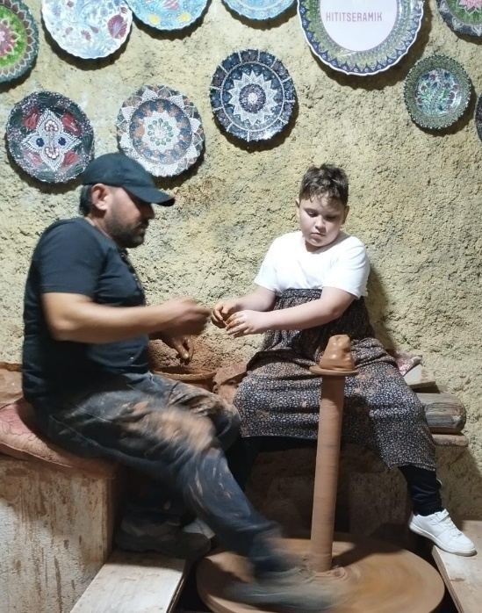
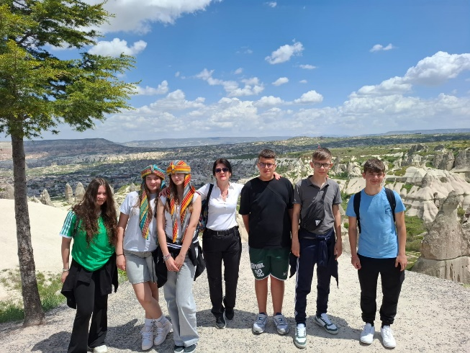
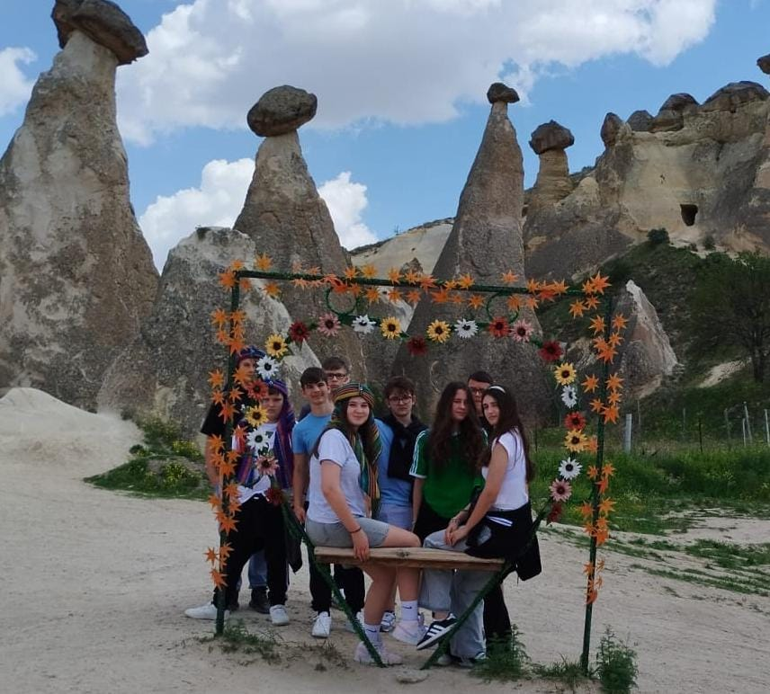
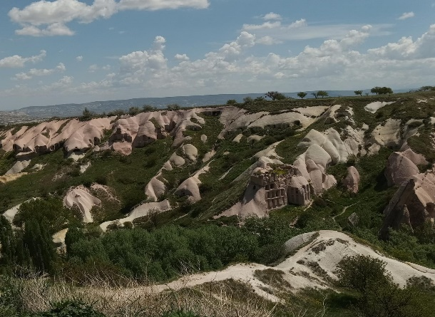
7 Mai
Am fost sa vizităm orașul Kapadokya care adăpostește peste 150 de orașe subterane și am avut ocazia de a vizita unul dintre cele mai mari. Am mai putut vizita de asemenea "Orașul Zânelor" un loc de poveste care este creat de zâne, spun vechile povești, de asemenea am putut vedea vechile Mănăstiri unde se rugau Creștinii cu mult timp în urmă, după am fost în "Orașul Imaginației" unde am putut observa foarte multe forme spectaculoase.
Am avut ocazia să mergem la un centru de olărit, unde unul dintre noi a avut ocazia să meșterească un bol și am văzut pietre fosforescente. Apoi am mers la un magazin de bijuterii unde ni s-au prezentat niște diamante care își schimbă culoarea în funcție de lumina soarelui.

Slide 7
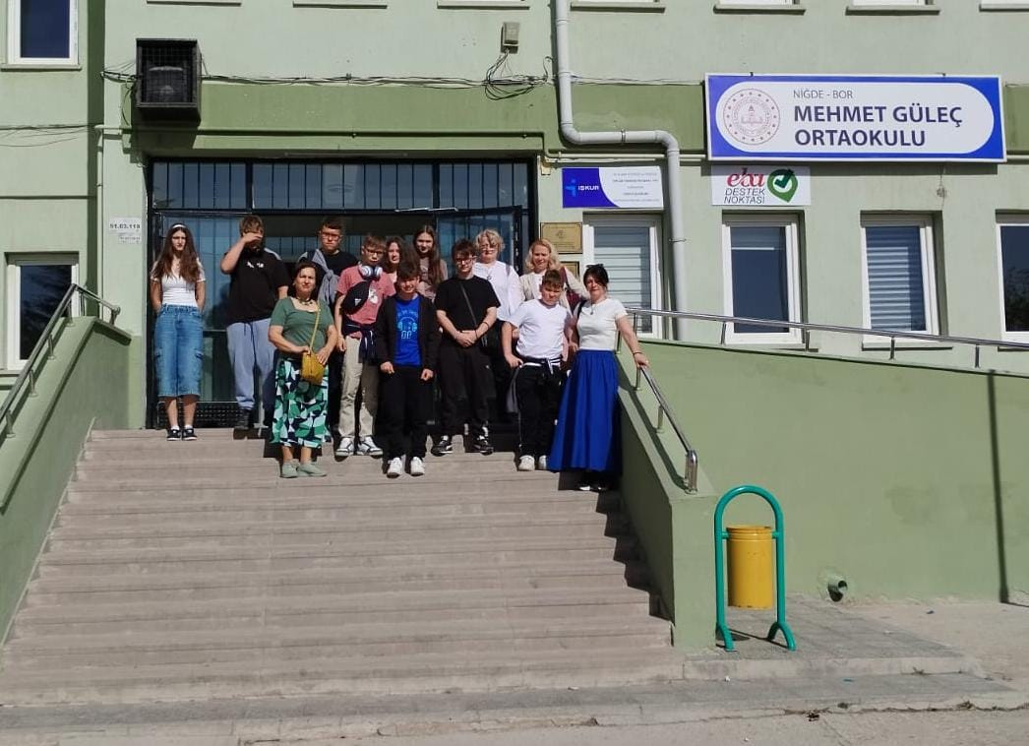
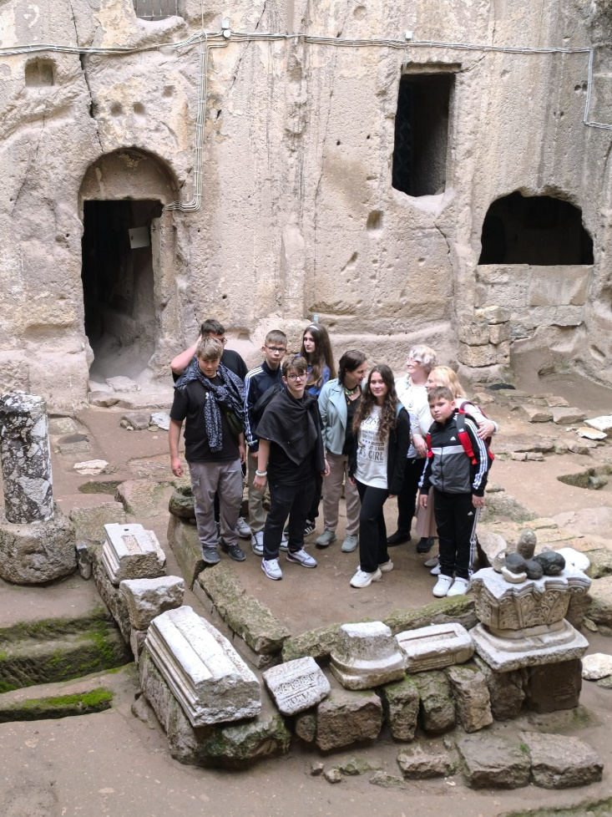
8 Mai
Am fost la școală de dimineață și am participat la cursuri împreună cu elevii.
După cursuri am vizitat mănăstirea Gumușler, apoi am fost la shopping.
Cursurile la care am participat au fost: limba turcă, educație socială, informatică și engleză și am observat că materia este mai simplă decât în școlile din România.
Seara am fost la un restaurant, iar după am fost într-un parc din apropierea hotelului.

Slide 8
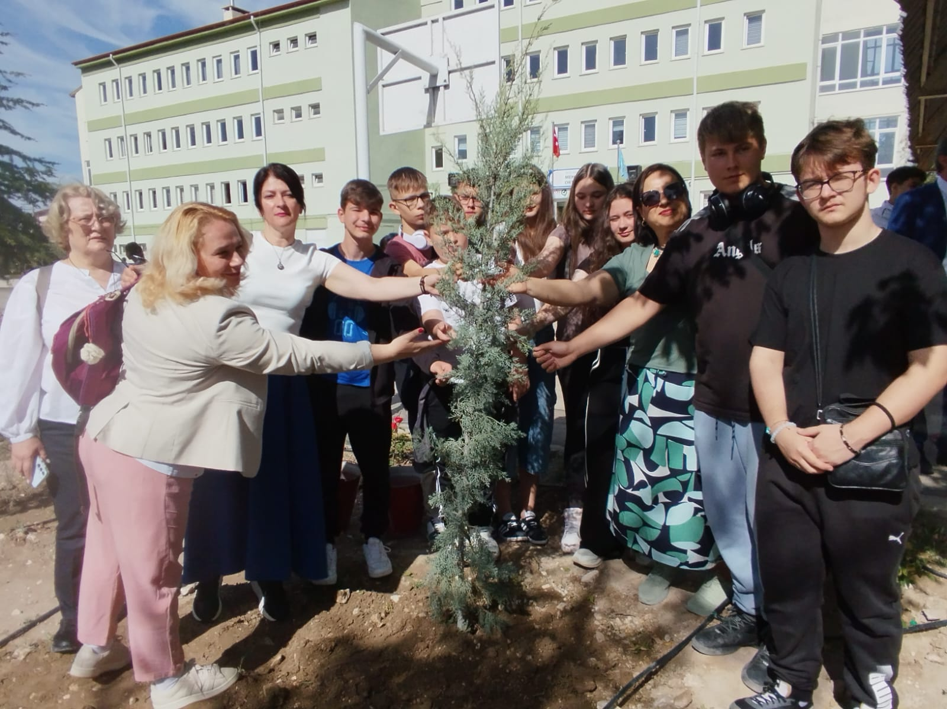
9-10 Mai, întoarcerea
În dimineața de 9 mai am fost la școală, unde am plantat copacul prieteniei, apoi am primit cadouri din partea școlii gazdă.
După aceea ne-am dus la hotel și ne-am pregătit pentru plecare
Am plecat spre aeroportul din Kayseri în jur de ora 16 de unde am luat avionul până în Istanbul, iar din Istanbul până în București.
În Lețcani am ajuns în jurul orei 5 dimineața.

Slide 9
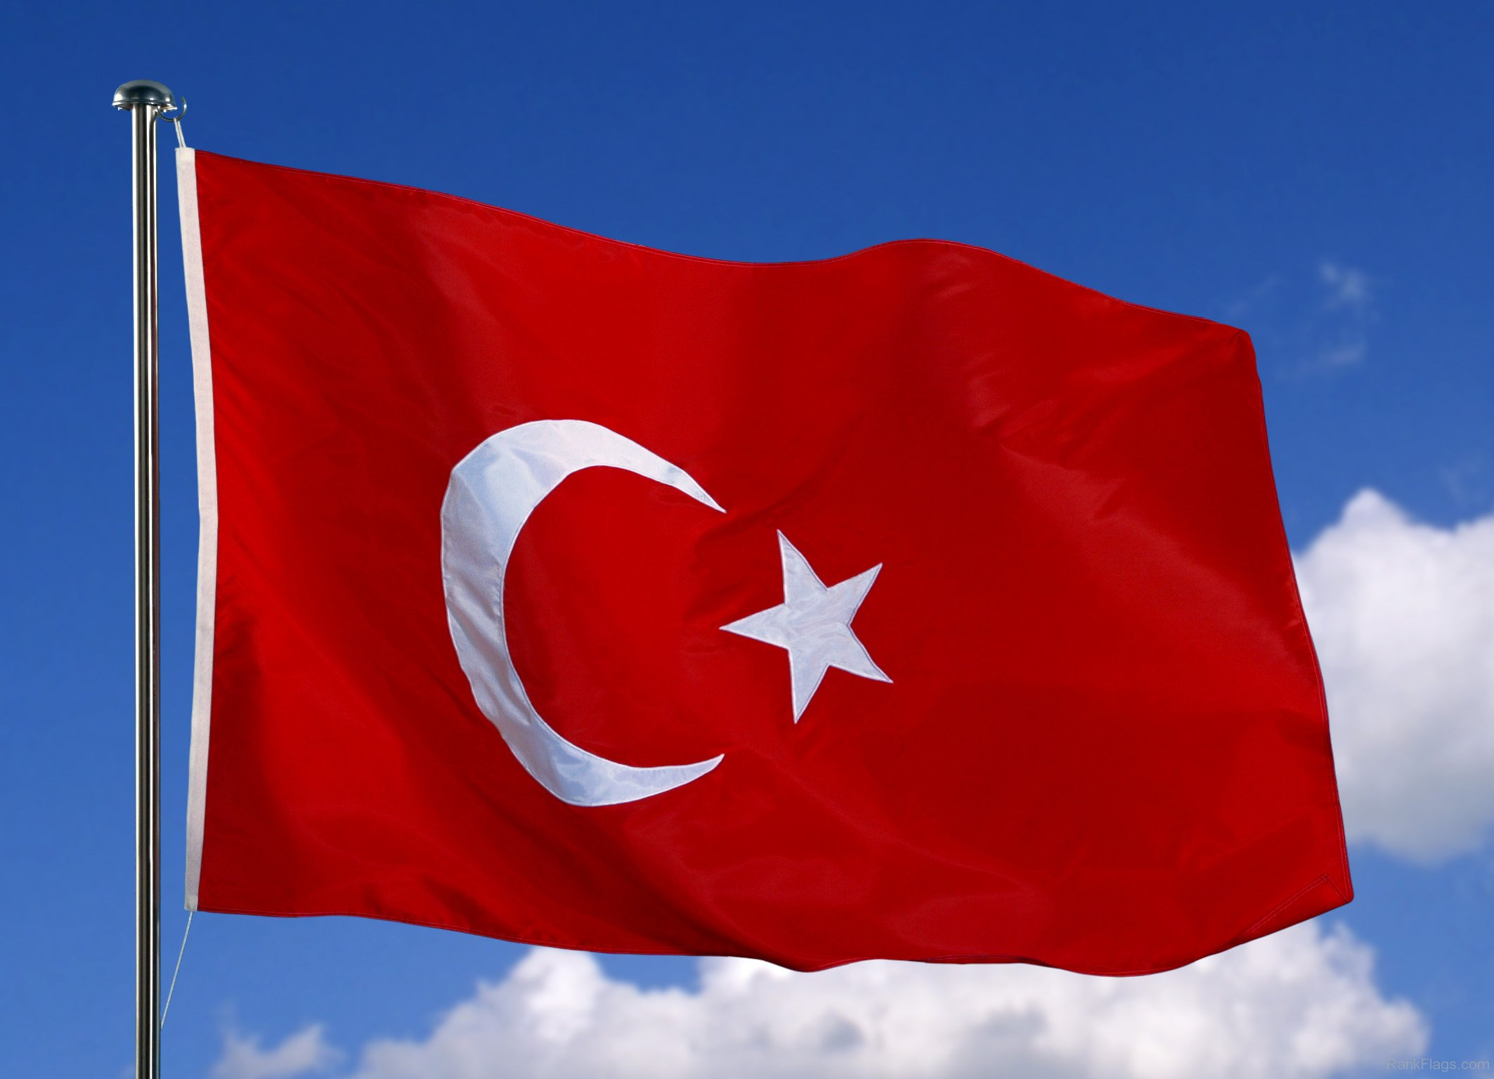
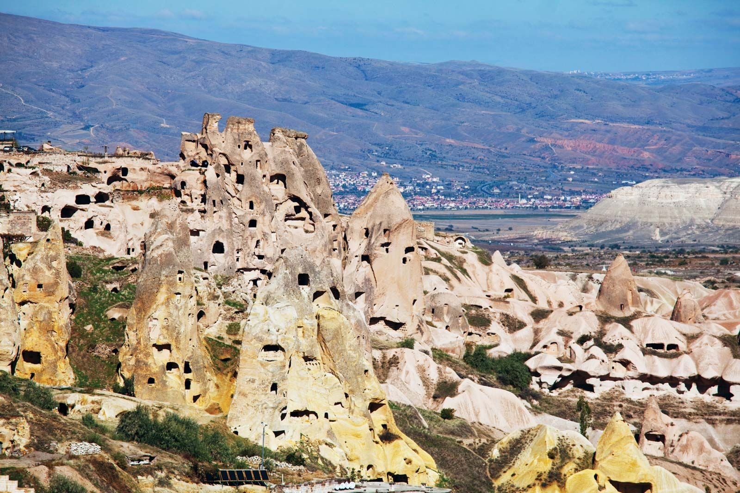
Turcia Nigde
ATRACTI
PRINCIPALE

Slide 10
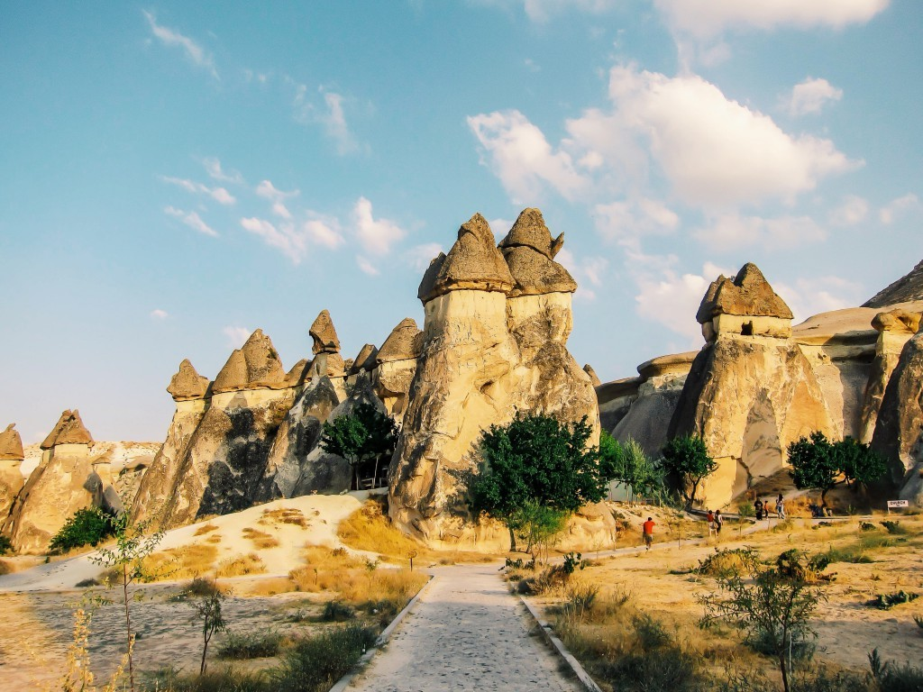
“Zanele” din Cappadocia
“Zanele” din Cappadocia au fost o alta atractie minunata din Turcia, pe care suntem norocosi ca am reusit sa o vedem.

Slide 11
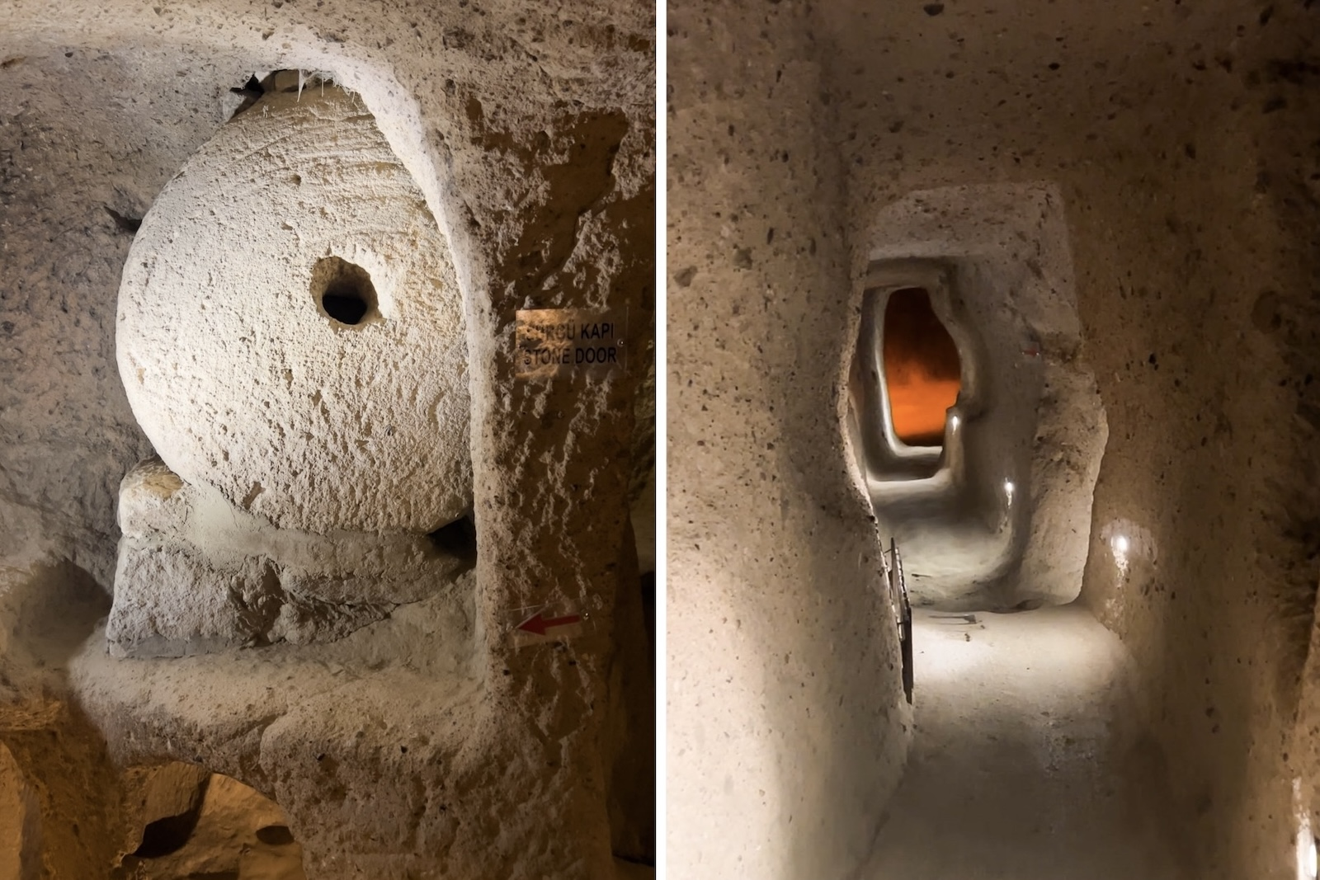
Orasele subterane
Unul dintre punctele de atractie turistica din cappadocia sunt Orasele subterane sapate in stanca, unice in lume.

Slide 12

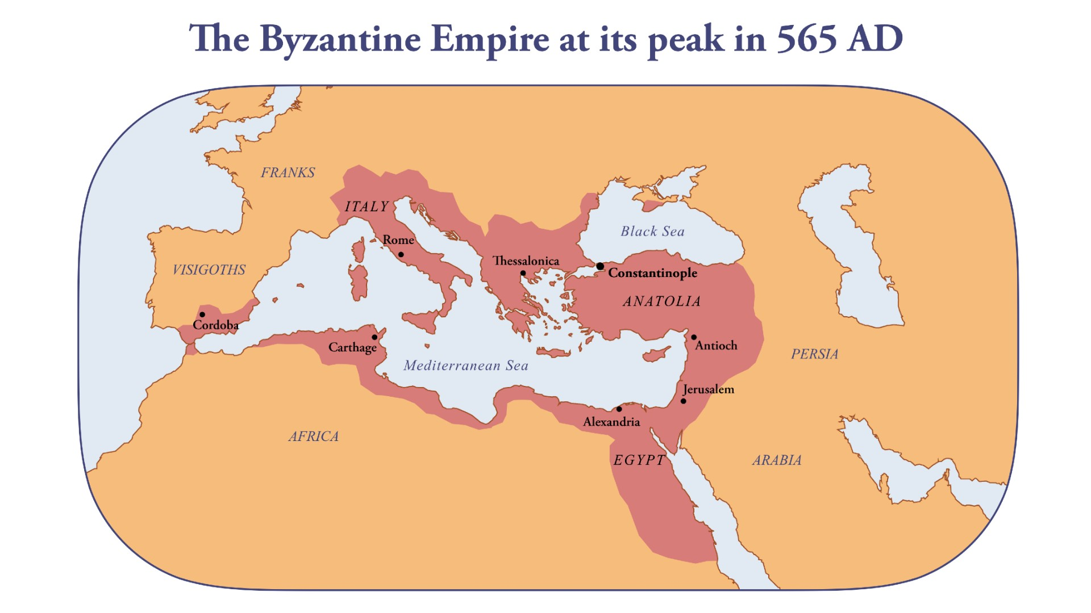
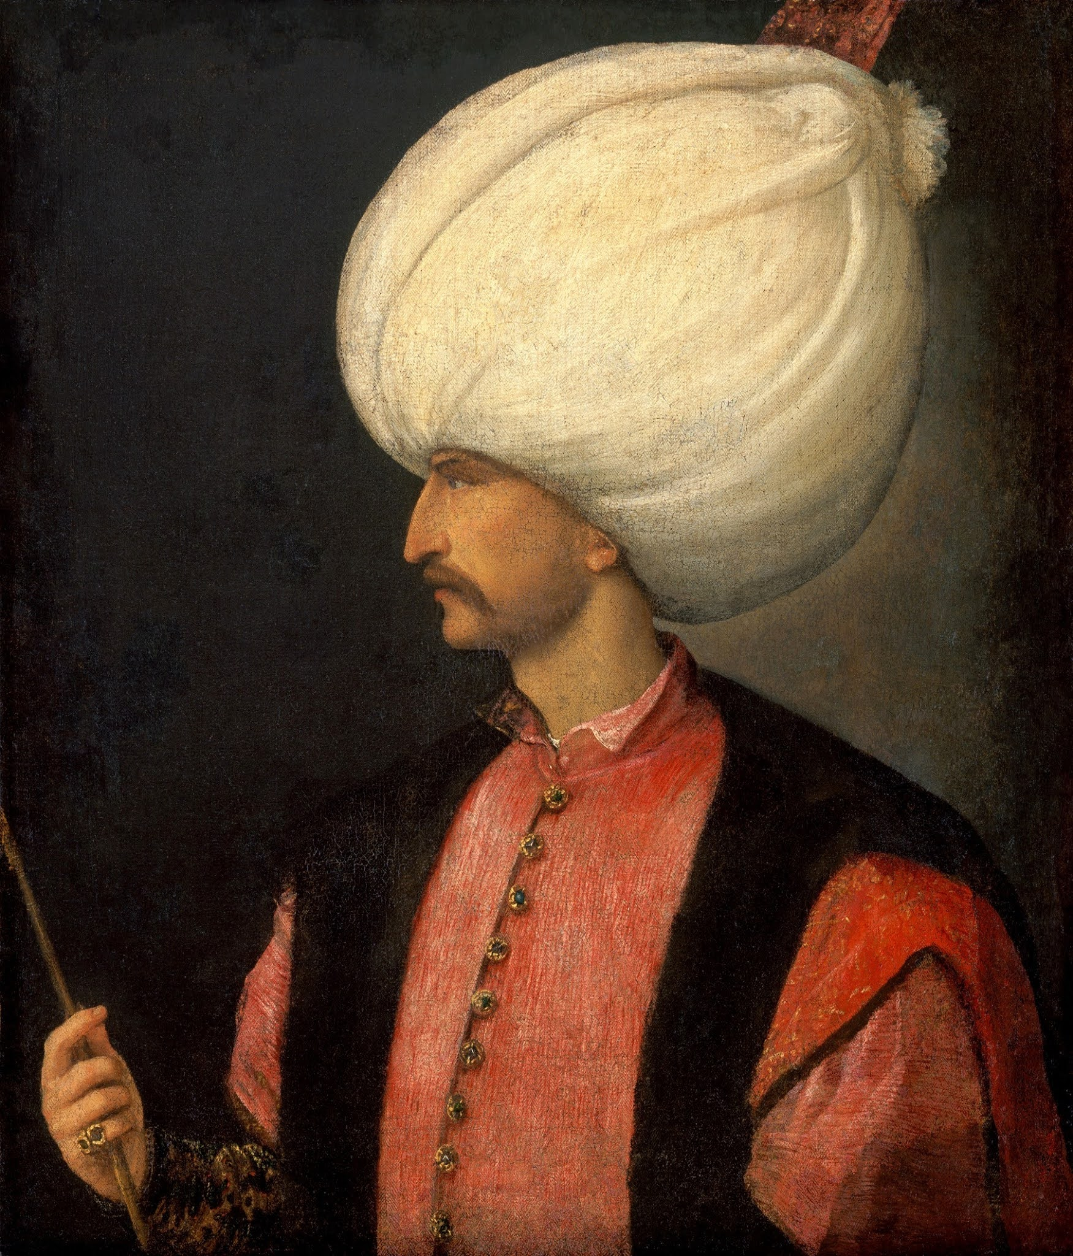
Istoria Cappadociei pe scurt
Cappadocia este o reguine din Turcia care a fost sub controlul a mai multor imperii,unele din acestea incluv Imperiul Byzantin,roman,ottoman,mongol si cel hittit. In Capadocia exista multe monumente din secole diferte aratand diversitatea istorica a regiunii.

Slide 13
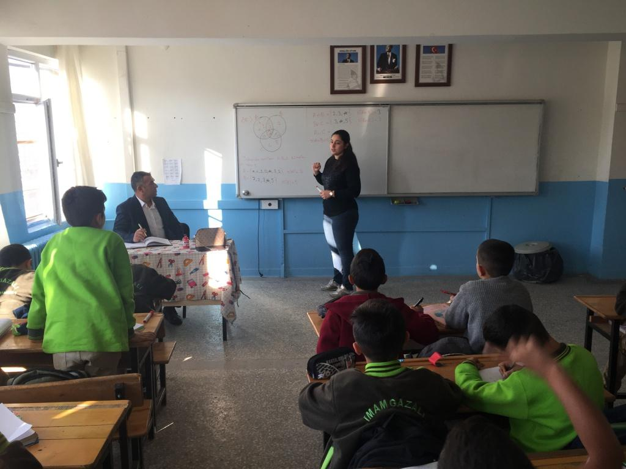
SCOALA Mehmet Gulec
O scoala foarte frumoasa unde am
acumulat multe amintiri si prietenii.
La aceasta scoala am invatat pe perioada care am stat acolo
La aceasta scoala am participat la urmatoarele lectii : fizica, engleza,turca,sport,educatie sociala si la diverse activitati recreative: sah, football, voley si basketball
Am fost primiti in aceasta scoala foarte calduros cu imnul Romaniei la intrarea in scoala .

Slide 14
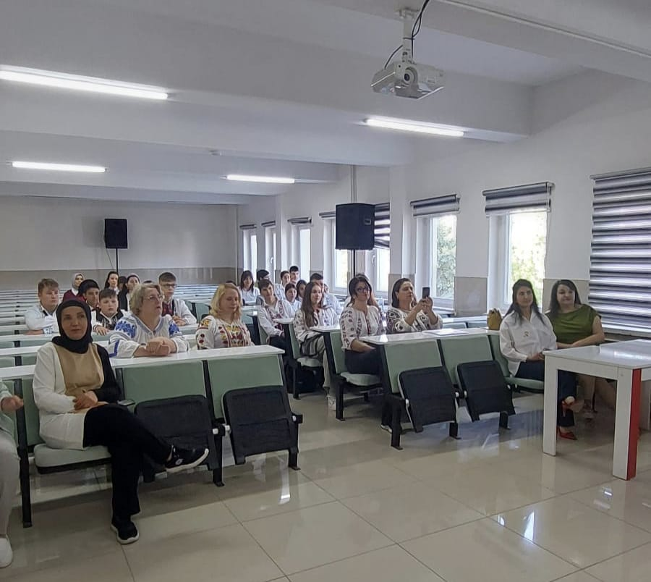
Experiența din incinta școlii
Școala Mehmet Gulec este școala cu care am colaborat în acest an în proiectul Erasmus. Această școală este una dintre cele mai bune din regiunea Nigde nu doar prin aspectul, mărimea și dotarea acesteia ci și prin respectul, căldura și iubirea copiilor și a cadrelor didactice față de noi, invitații veniți de pe alt continent.
Acolo am fost primiți cu brațele deschise și întâmpinați cu Imnul României, apoi am făcut cunoștință cu profesorii și copiii școlii. Toți copiii ne-au întâmpinat cu cea mai mare căldură posibilă și ne-au integrat foarte usor în grupul lor punându-ne întrebări despre noi și cultura Românească.

Slide 15

Impresii
Noi am avut un timp superb in Nidge, am fost foarte interesati de cultura si istoria turceasca iar persoanele intalnite au fost foarte călduroase. Obiectivele turistice au fost uimitoare iar aceste experiente vor ramane cu noi pentru tot restul vietii.

Slide 16
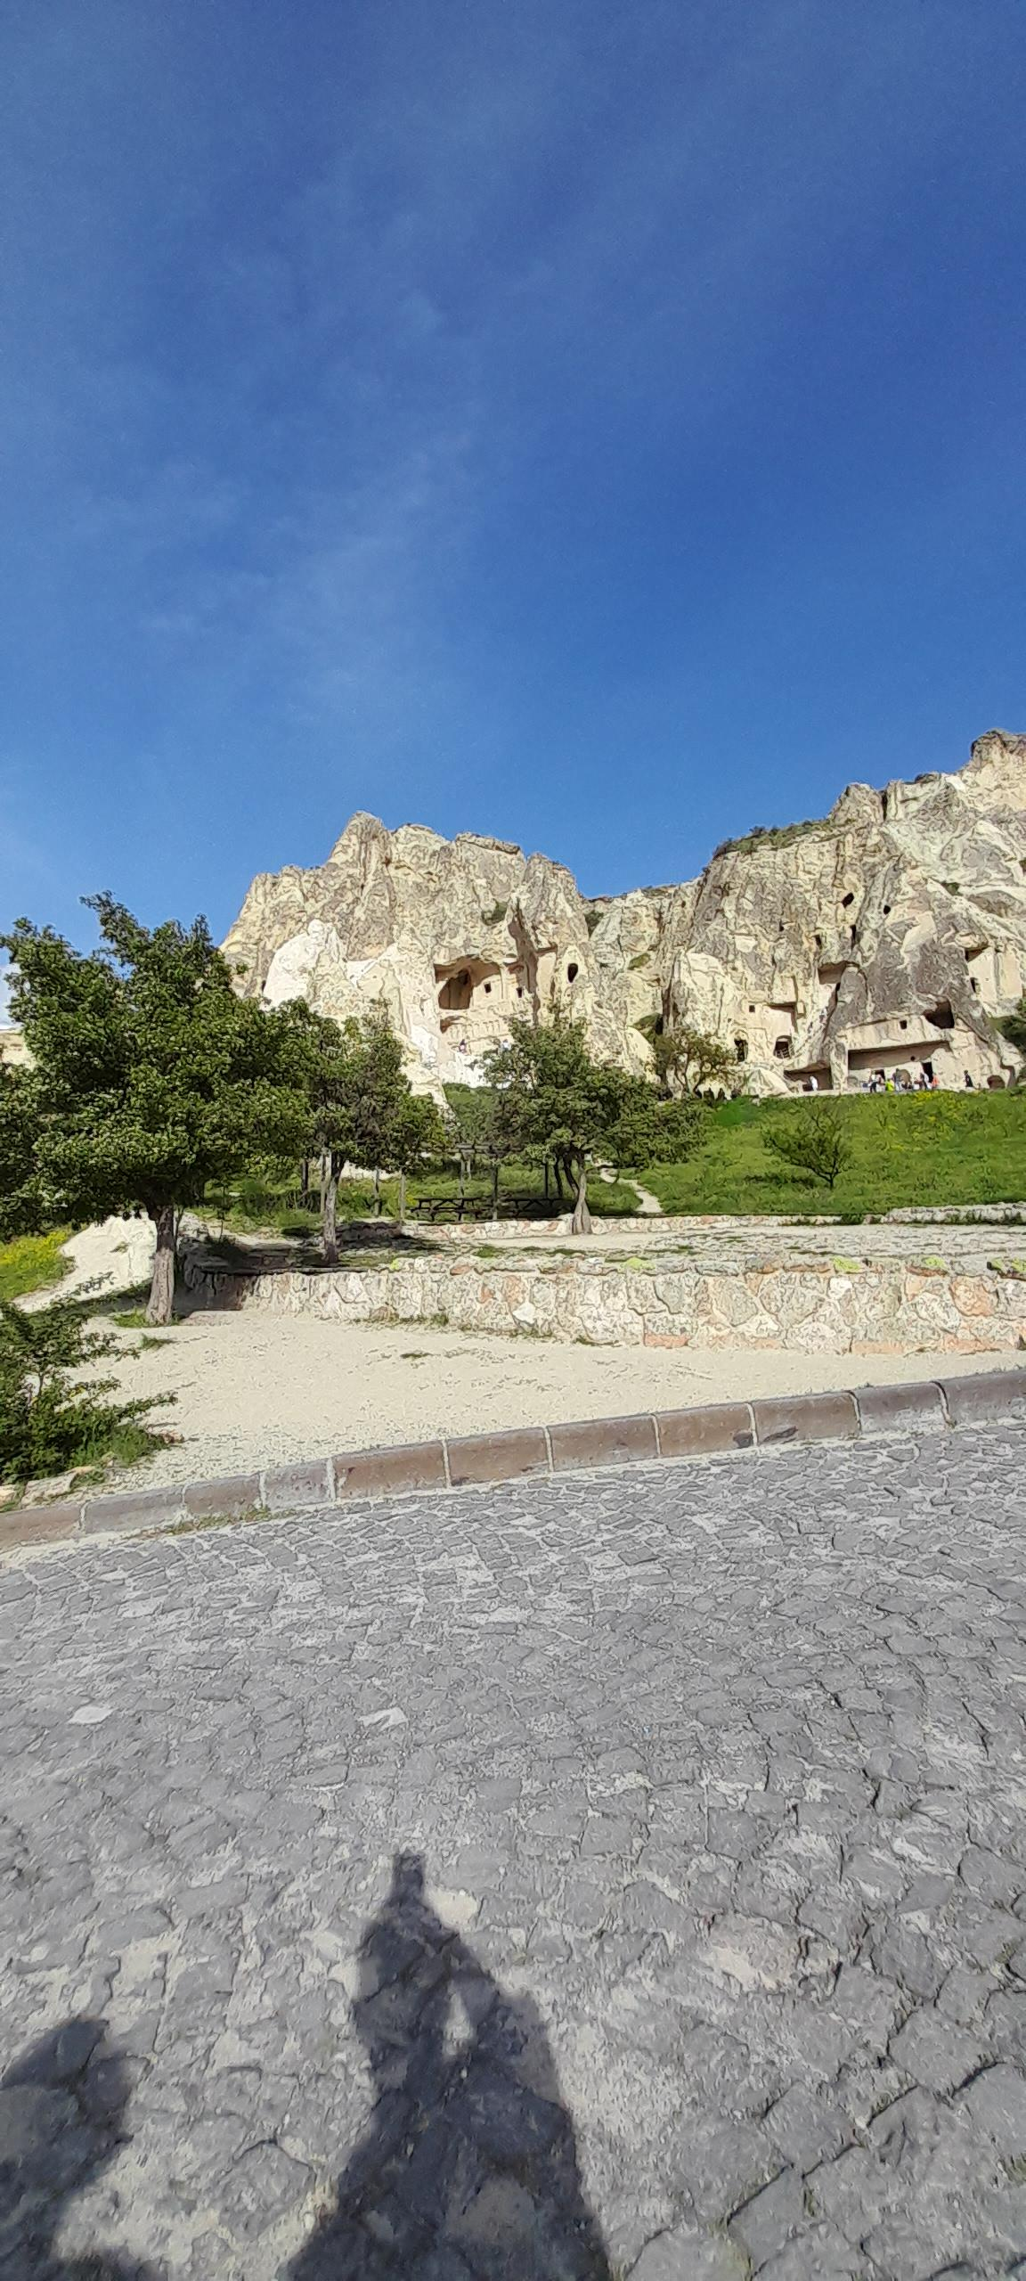
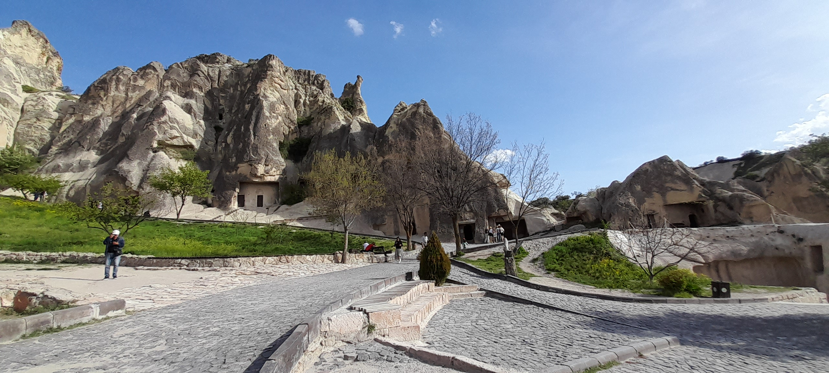
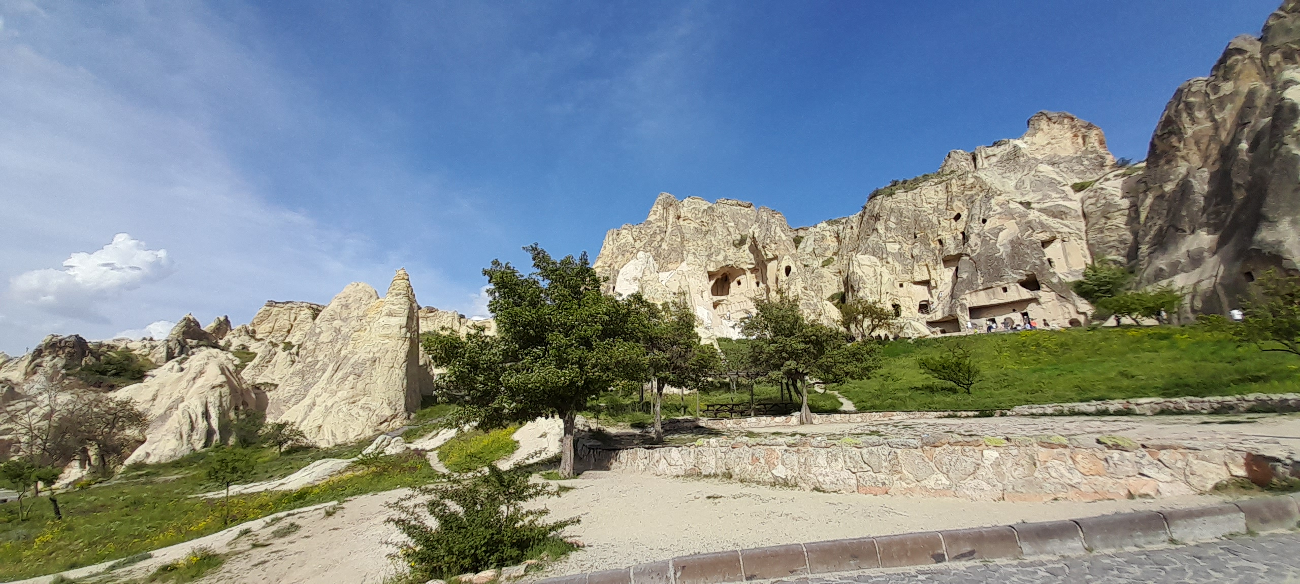
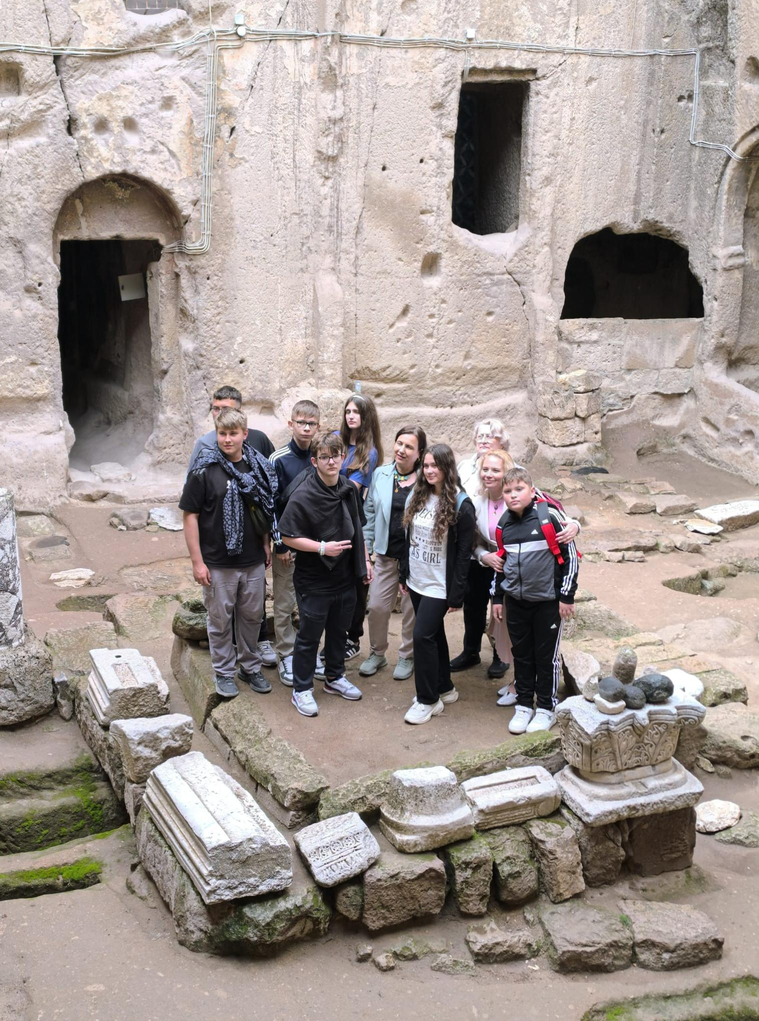
O experienta memorabila, unica. Multe amintiri…

Slide 17
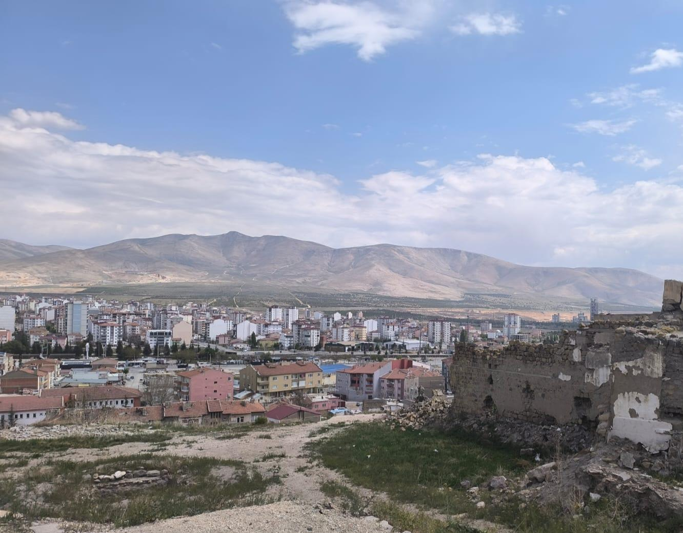
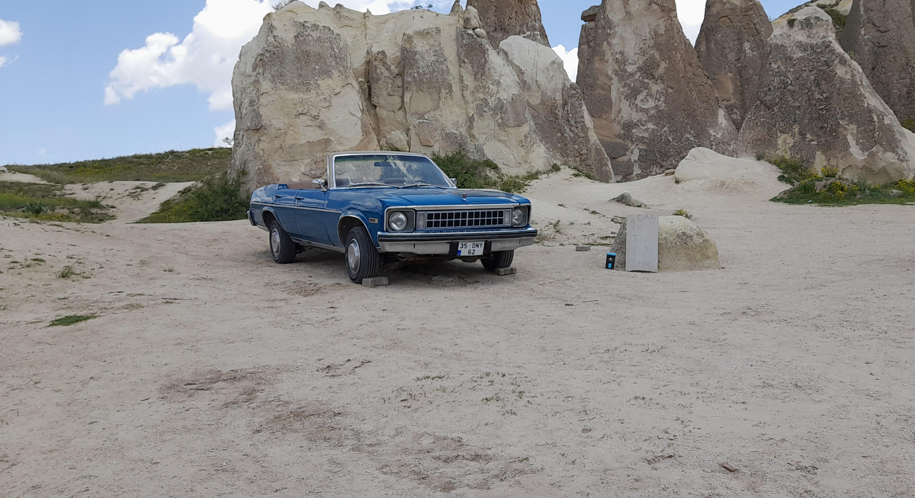
O experienta plina de locuri pe care, cel mai probabil, nu vei mai avea sansa sa le vezi vreodata in viata...

Slide 18
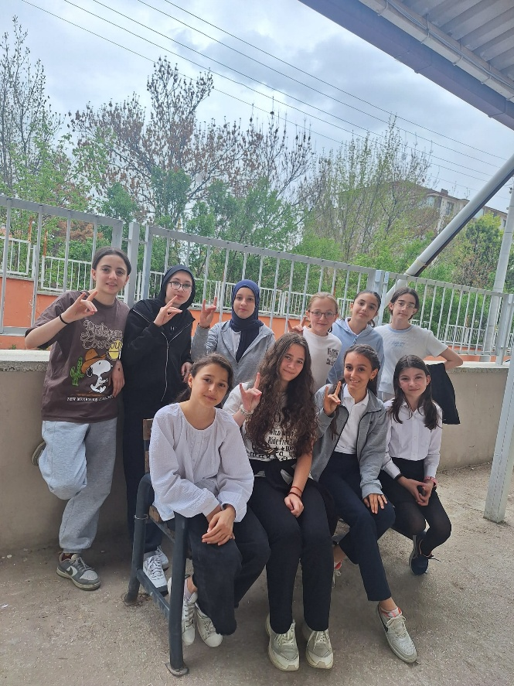
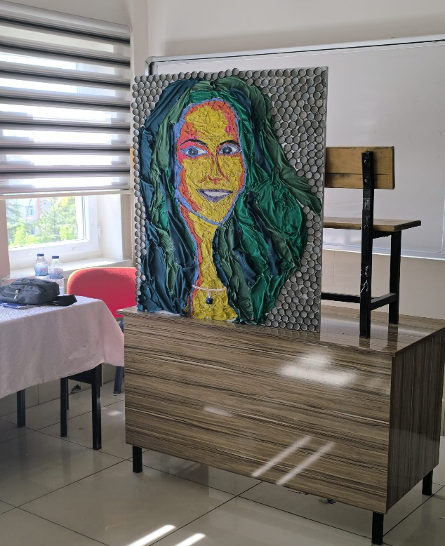
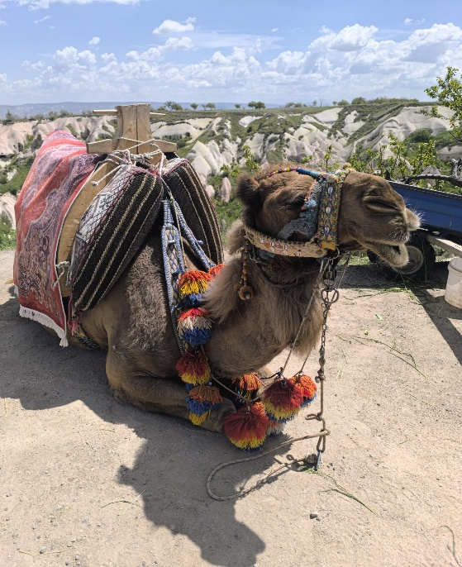
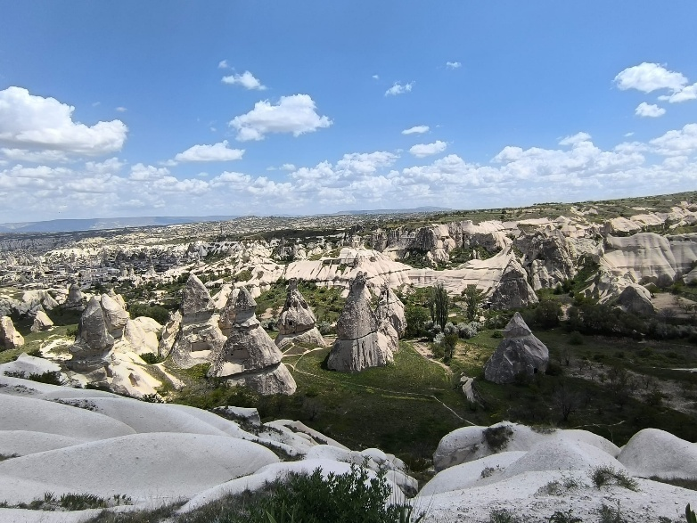
Acesta a fost proiectul Erasmus 2025!

